Slide 1
«Путешествие ловких пальчиков по сказочным дорожкам»
Дидактическое пособие разработано и изготовлено Михайловой О.А., учителем –логопедом МДОУ «Детский сад №251 компенсирующего вида»

Slide 2
Цели:
Развивать у детей дошкольного возраста мелкую моторику рук: учить застегивать и расстегивать пуговицы, замочки, кнопки, крючки, шнуровать, завязывать шнурки, бантики, заплетать косички…
Развивать связную речь, умение составлять простые распространенные предложения по сюжетным картинкам, развивать умение придумывать сказочные истории.
Развивать пространственную ориентацию у детей дошкольного возраста, закреплять предлоги «над», «под», «за», «на», «в», «к», «из», «между»…
Развивать творческое мышление, фантазию, произвольное внимание и зрительную память, тактильные ощущения, цветовое восприятие.

Slide 3
Описание пособия
Данное пособие представляет собой книжку и включает целую серию страничек со сказочными сюжетами и различными по сложности заданиями для развития мелкой моторики рук.
Каждая страничка выполнена в виде аппликации на хлопке с использованием элементов различной тканевой текстуры (шерсти, меха, кожи, синтетики, фетра…) и имеет свое название: «Заюшкина избушка», «Цветик – семицветик», «Рукавичка», «Красная шапочка», «Котенок», «Дождик на полянке», «Заборчик», «Петрушка».

Slide 4
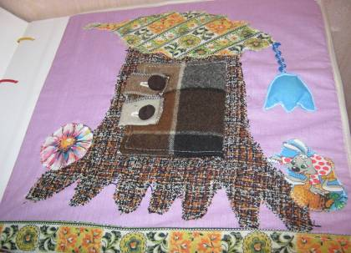
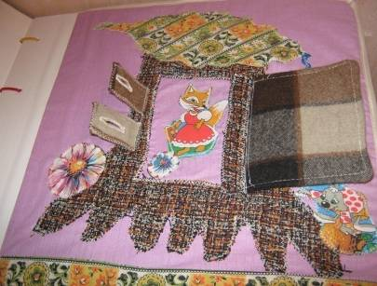
Позвони в колокольчик (нажми на «пищалку»), расстегни пуговицы, которые закрывают дверь.
«Заюшкина избушка»
Задание: Зайчонок пришел к своему домику, а попасть в него не может. Помоги зайчику узнать, кто проник в его домик.

Slide 5
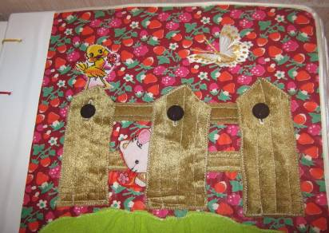
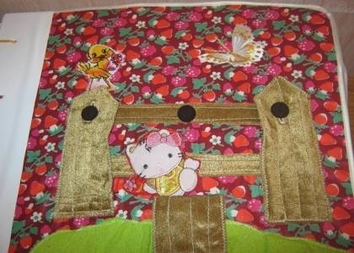
«Заборчик» Задание: Помоги устроить забор (пристегни все пуговицы).
Ответь на вопросы: Кто спрятался за забором? Кто сидит на заборе, а кто над забором?

Slide 6
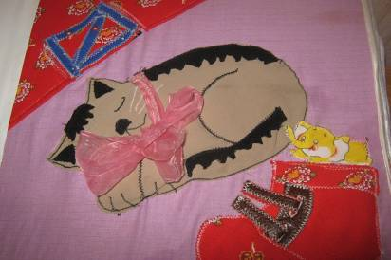
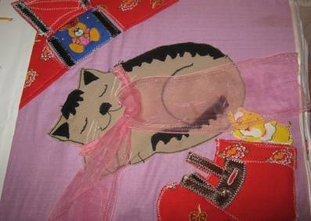
«Котенок»
Задание:Котенок спит. Какие сны ему снятся? Укрась котика бантиком (завяжи бантик).
Застегни ботинок, загляни под косынку (кто там спрятался?).

Slide 7
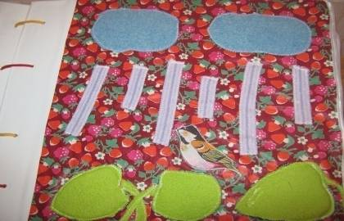
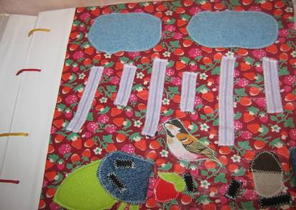
«Дождик на полянке»
Задание: На полянке прошел дождик. Пристегни каждую дождинку и тогда увидишь,
что выросло под каждым листочком после дождя.

Slide 8
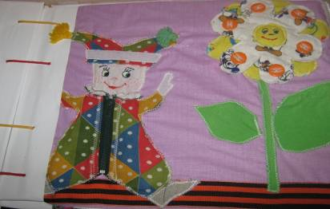
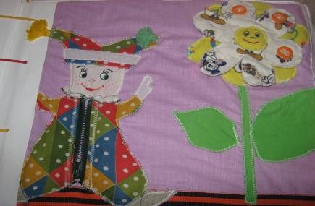
«Петрушка» Задание: У Петрушки хорошее настроение. Помоги Петрушке одеться (застегни его костюмчик)
Ромашке укрась каждый лепесток пуговкой (пристегни каждый лепесток).

Slide 9
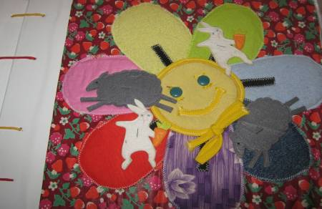
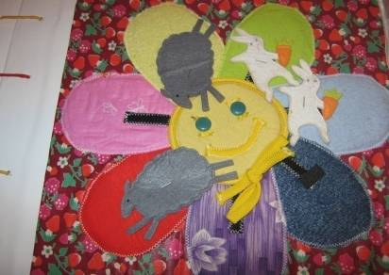
«Цветик – семицветик» Задание: Посади зайчика на красный лепесток, а барашка на фиолетовый. Завяжи бантик у цветочка, он станет еще нарядней.
Посади жука на желтый лепесток, а бабочку на голубой.
Посади божью коровку между жуком и бабочкой.

Slide 10
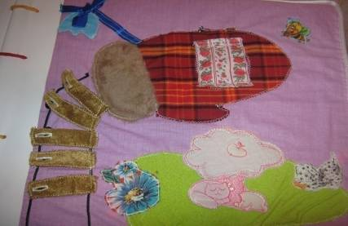
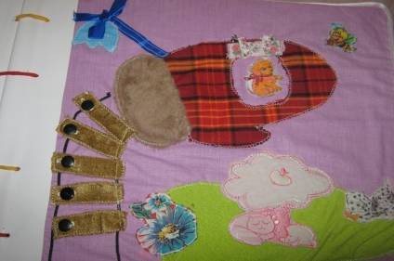
Укрась звоночек-колокольчик бантиком (завяжи ленточку бантиком). Узнай, что снится коту, для этого отверни уголок и загляни за кота.
«Рукавичка» Задание: Узнай, кто живет в рукавичке. Для этого расстегни, скрути пристегни занавеску. Устрой лесенку, ведущую в рукавичку (пристегни пуговицы).

Slide 11
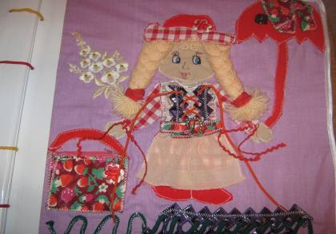
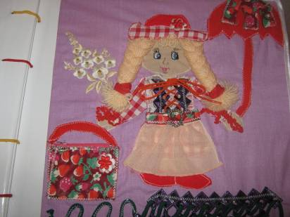
«Красная шапочка» Задание: Помоги Красной шапочке принарядиться, собраться на праздник: заплети ей косы, зашнуруй жилет,
завяжи бантики на рукавах, застегни пряжку, прикрепи узоры на зонтике, застегни сумочку. А еще с помощью шнурка «протяни» травку под ногами Красной шапочки.

Slide 12
Каждая страничка по-своему интересна и располагает к фантазированию, придумыванию сказочных историй. Например,
придумай, к кому в гости собирается Красная шапочка,
что снится котенку,
кто еще живет в рукавичке,
почему Петрушка такой веселый,
как лисичка забралась в домик к зайчику,
кто еще прилетит на цветик-семицветик,
кто обрадуется ягодке, грибочку и ромашке, которые выросли на поляне после дождя.

